Slide 1
Жизненный цикл ПО. Процесс и инструменты
Лекция 01

Slide 2
Инструменты и автоматизация
Для чего нам инструменты?
Без них никак
Можно и без них, но…
Автоматизация
Экономия времени
Соблюдение регламента (убираем «человеческий фактор»)

Slide 3
ЖЦ

Slide 4
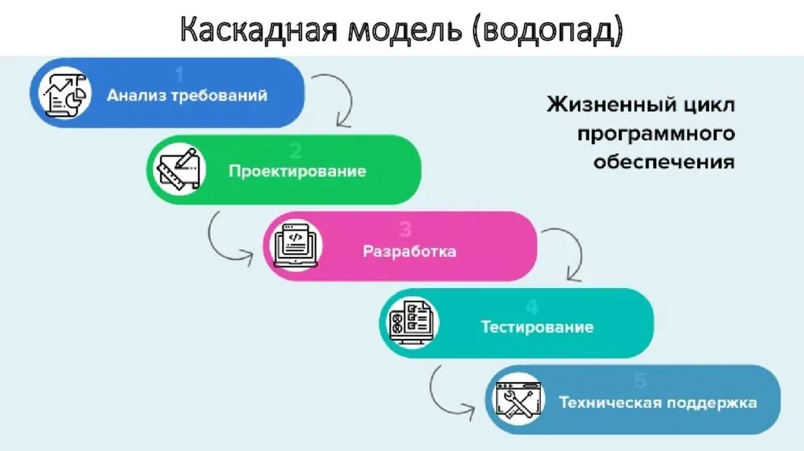

Slide 5
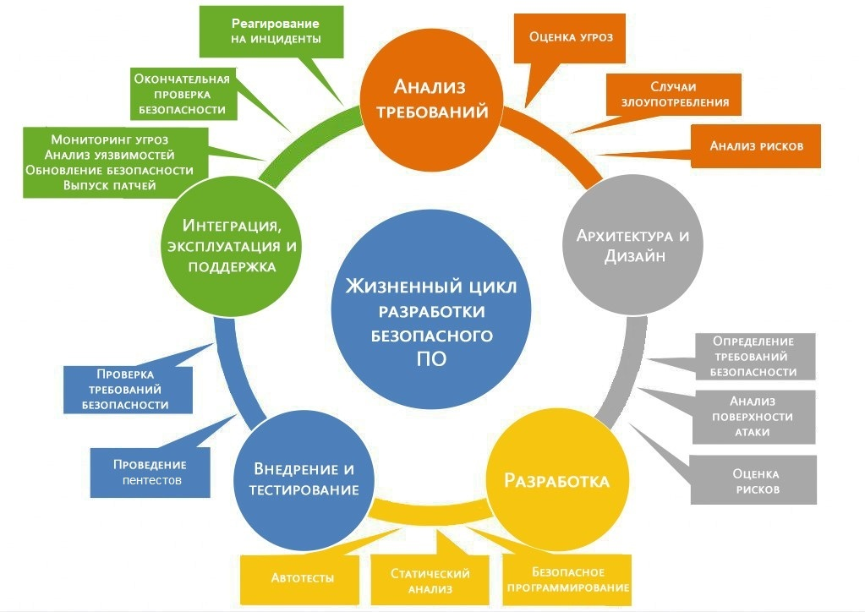

Slide 6
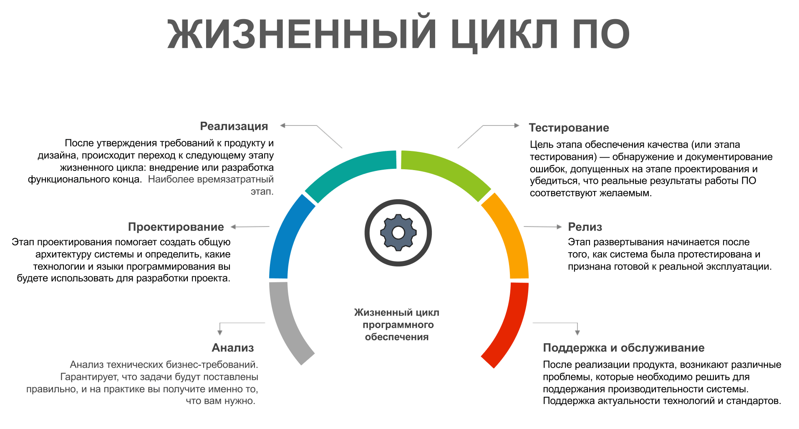

Slide 7
Этапы и задачи (чем занимаемся)
Анализ и проектирование
Тестирование
Поддержка и обслуживание
Релиз
Разработка
Потребности
Архитектура
Код
Отладка
Функциональные
Прототипы UI
Функциональные и нефункциональные требования
UI
Логика
База
Нефункциональные
UI
Performance
Security
Дистрибутив
Деплой
Среда
Исправление ошибок
Контроль качества (метрики)
Тестирование (!!!)
Обеспечение качества кода

Slide 8
Этапы и инструменты (чем пользуемся)
Анализ и проектирование
Тестирование
Поддержка и обслуживание
Релиз
Разработка
Текстовый редактор
CASE-средства
Редакторы/IDE
Компиляторы
Автоматизация тестирования
Поддержка сборки Создание дистрибутивов
Автоматизация деплоя
Сбор логов
Дампы
Фиксация ошибок
UI
Диаграммы
Отладчики
Профилировщики
Code review
Анализаторы кода
Тесты через UI
Функциональные тесты
Общие артефакты: код, документация, …
Поддержка процесса: трэкинг задач, фиксация багов, …

